Slide 1
Organizar el plan de trabajo de manera Ágil - PARTE 2
SIY6122
Profesor

Slide 2
Prepara el plan de trabajo mediante Agilidad y Scrum

Slide 3

Agilidad
En presentaciones anteriores se comentó el concepto de agilidad y planificación con un enfoque ágil, en esta actividad abordaremos la metodología Scrum y por que es necesario ser ágil en el mundo del prototipado y soluciones globales.

Slide 4
Backlog del
Producto

Slide 5
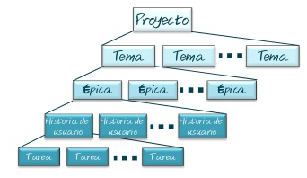
Backlog de producto nivel épicas
SCRUM
El Backlog de producto a nivel de épicas representa el alcance del proyecto.
Es una lista de las funcionalidades del producto y otras características, por ejemplo, de operación, seguridad u otros.
Es dinámico, en un contexto ágil, se puede modificar conforme avanzamos en desarrollo de la solución.

Slide 6

Backlog de producto nivel épicas
SCRUM
Esta lista es priorizada y mantenida por el product owner, según el valor de negocio que se busque.
Con esta lista inicial a alto nivel priorizada, procedemos a la posterior creación de definiciones más específicas como las historias de usuario.
Además del valor de negocio, se puede priorizar según el nivel de incertidumbre de la implementación de una funcionalidad o el riesgos que presenta dicha implementación.

Slide 7
¿Cómo priorizar?
SCRUM
El backlog priorizado lo define el product owner de acuerdo a diversos criterios y técnicas de priorización.
Algunas técnicas son:
  Análisis de Kano: las épicas se clasifican en Entusiasmantes, Satisfactorias con su implementación o mínimas que se debe cumplir.
  Comparación de pares: los requerimientos son comparados en pares y se prioriza uno sobre otro.
  Análisis MoSCoW: se analizan las épicas considerando los siguientes criterios “Must have”, “Should have”, “Could have” y “Will not have”.
  Los 100 Puntos: el equipo de análisis asigna puntos a las épicas, se otorga más puntos a las más importantes priorizando al final de la sesión de trabajo las épicas con más puntos.

Slide 8

Por ejemplo…..
Si tomamos las épicas anteriores, podríamos utilizar la técnica de 100 puntos y otorgar puntaje a las épicas:
  Se requiere que el vendedor pueda mantener un registro de ventas.
  Se necesita que el administrador pueda publicar ofertas online a los clientes para compras presenciales en tiendas y online.
  Se necesita que los cliente puedan realizar sus pedidos on line.
  Se requiere que el administrador pueda revisar las ventas diarias.

Slide 9
¿A qué le damos más puntos?
A las épicas que el equipo de análisis define como relevantes de implementar al inicio, según el valor de negocio, por ejemplo:
Si la empresa necesita ofrecer sus productos en internet para aumentar ventas presenciales en tiendas, en forma urgente y después ofrecer el servicio de ventas online, la priorización quedaría:
          B: 100 puntos
          A: 80 puntos
          D: 50 puntos
          C: 30 puntos

Slide 10
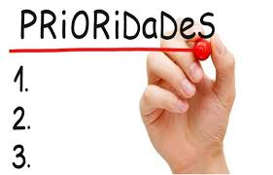
¿Cómo priorizar?
SCRUM
El equipo define que primero se necesita:
Que el administrador pueda publicar ofertas online a los clientes para compras presenciales en tiendas.
Que el vendedor pueda mantener un registro de ventas.
Que el administrador pueda revisar las ventas diarias.
Que los clientes puedan realizar sus pedidos on line.

Slide 11
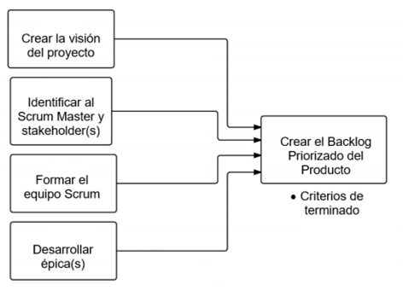
Resumiendo

Slide 12
Planificación y estimación

Slide 13

Planificación en Scrum
En Scrum la planificación posee el comportamiento de las planificaciones ágiles y está presente en:
  Planificación de entregas (releases).
  Planificación del Sprint.
  Planificación del día.
  Planificación de las mejoras.

Slide 14
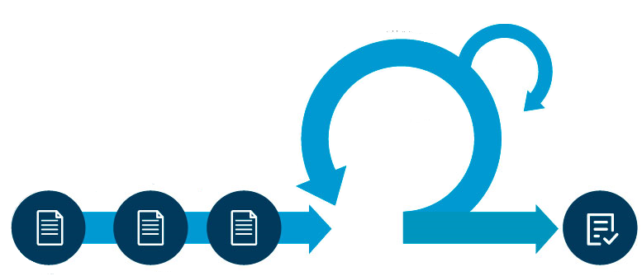
Planificación del Sprint
A partir del product backlog (lista priorizada de lo que se espera desarrollar) correspondiente a requerimientos de alto nivel o épicas, debemos revisar cada una de ellas para descomponer esta gran funcionalidad o capacidad en funcionalidades más pequeñas y manejables, es decir, historias de usuario.
Las metodologías ágiles como Scrum utilizan las historias de usuario como el instrumento principal para identificar los requerimientos de usuario.
No solo son requerimientos funcionales, además pueden estar presentes requerimientos no funcionales.

Slide 15
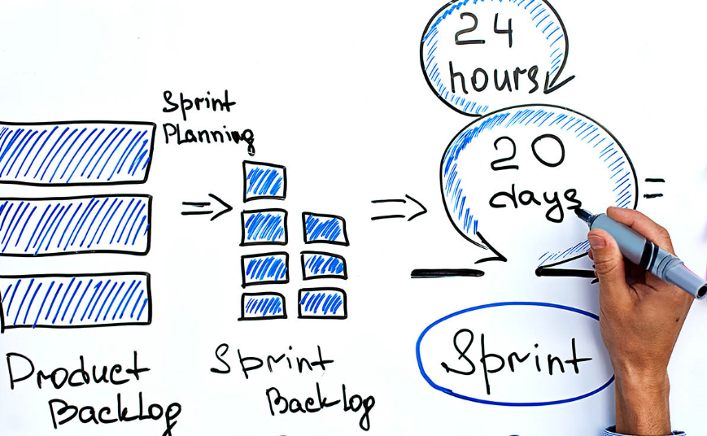
Planificación del Sprint
Las historias de usuario y necesidades serán analizadas y estimadas en esfuerzo por parte del team, generando una lista de historias de usuarios priorizada y con estimaciones.
Durante el sprint planning, el equipo analiza y extrae algunos elementos de la parte superior de esta lista, conformando un sprint backlog y decide cómo implementar los elementos.

Slide 16
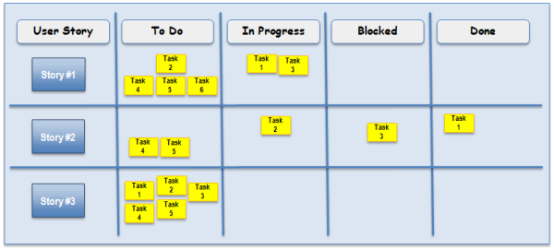
Planificación del día
El equipo tiene cierta cantidad de tiempo (un sprint, que dura usualmente de 2 a 4 semanas) para completar el trabajo seleccionado, pero se reúne todos los días para coordinar el trabajo y al final del día para evaluar el progreso (daily Scrum).
En el camino, el ScrumMaster mantiene al equipo concentrado en los objetivos.

Slide 17
Crear entregables

Slide 18
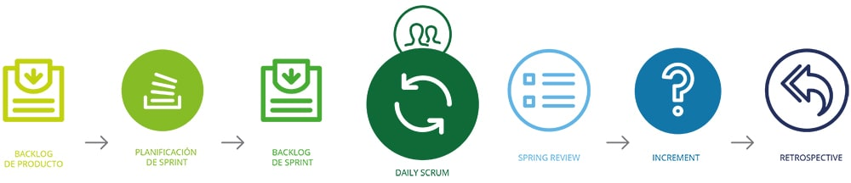
Ciclo del Sprint
Durante la implementación de un Sprint existen eventos o ceremonias:
  Una planificación del Sprint (sprint planning) al inicio del Sprint
  Reuniones diarias (Daily Scrums)
  Una revisión del Sprint (sprint review) al final del Sprint para inspeccionar el incremento realizado.
  Una Retrospectiva para inspeccionar el equipo y el proceso para levantar mejoras que se apliquen en el siguiente Sprint.

Slide 19
Reunión Daily Scrum

Slide 20
Proceso de Revisión
Diaria
Este proceso se refiere a la necesidad de, todos los días, llevar a cabo una reunión de coordinación.
Esta reunión es con tiempos definidos y específica para que el team scrum pueda compartir sus progresos y los obstáculos que se pudieron generar el día anterior y planificar el trabajo del día actual.
La reunión es con un time-boxing de 15 minutos y se mantienen las personas de pie, promoviendo que las reunión sea corta.
La idea es que todos los miembros del team participen y no se cancela o se retrasa si uno o más miembros no pueden asistir.

Slide 21
Reunión Diaria
La reunión diaria debe ser gestionada por el Scrum Master, manteniendo la estructura y formalidad en un ambiente grato.
Cada miembro del team scrum responde tres preguntas específicas:
  ¿Qué terminé ayer?
  ¿Qué voy a terminar hoy?
  ¿Qué impedimentos u obstáculos (si los hay) estoy enfrentando en la actualidad?

Slide 22
Reunión Diaria
Al centrarse en estas tres preguntas, todo el equipo puede tener una comprensión clara de la situación del sprint.
Si es estrictamente necesario, se pueden coordinar reuniones complementarias para revisión de temas específicos o que necesiten un análisis adicional.
Al final de la reunión, el scrum master actualiza el gráfico burndown de tareas pendientes.

Slide 23
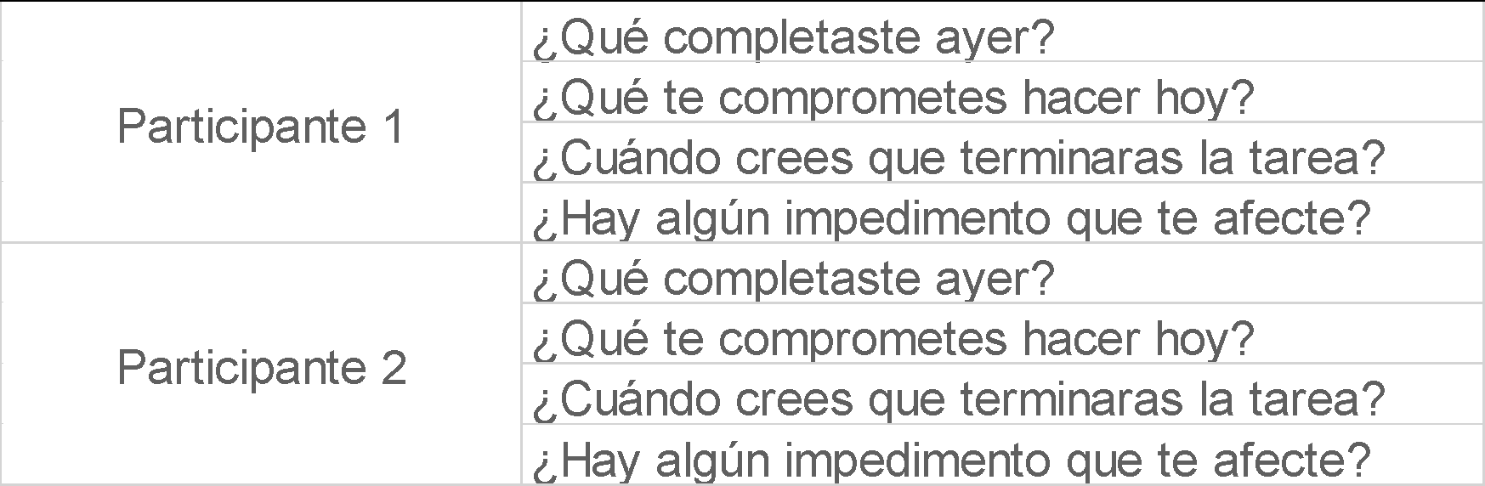
Registro de la reunión diaria
En la reunión diaria se puede registrar brevemente el estado de cada participante.

Slide 24
Validación del sprint

Slide 25
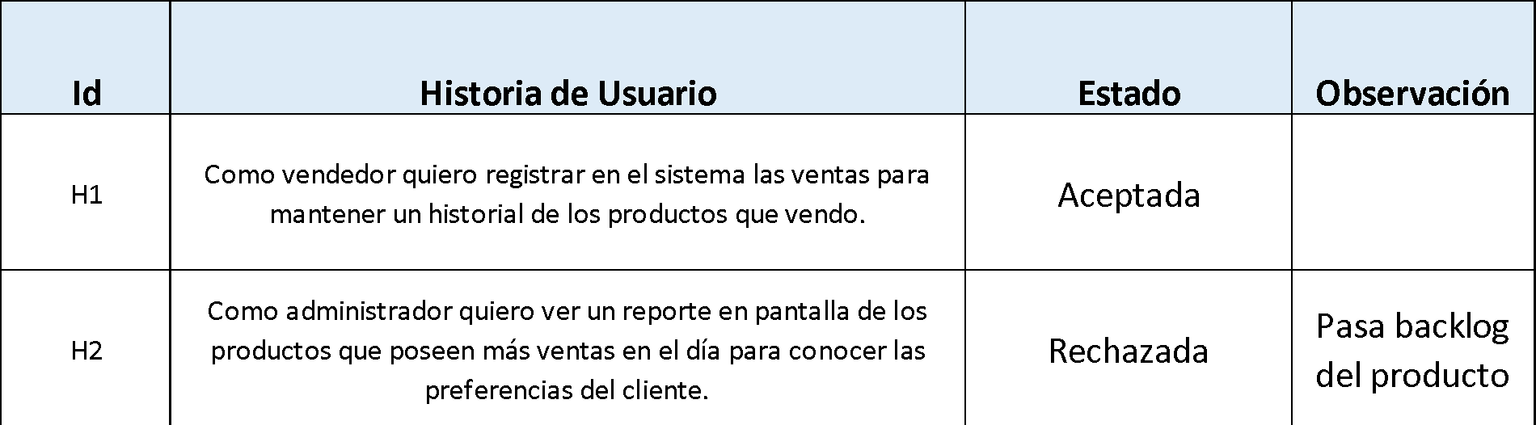
Validación del Sprint
El resultado de la reunión de validación del sprint es la aprobación o rechazo de los elementos del Sprint Backlog.
Todo elemento o tarea que no esta terminada aún queda para el siguiente Sprint.
Si existe algo no aceptado se devuelve al Product Backlog pendiente por implementar.

Slide 26
Retrospectiva del sprint

Slide 27
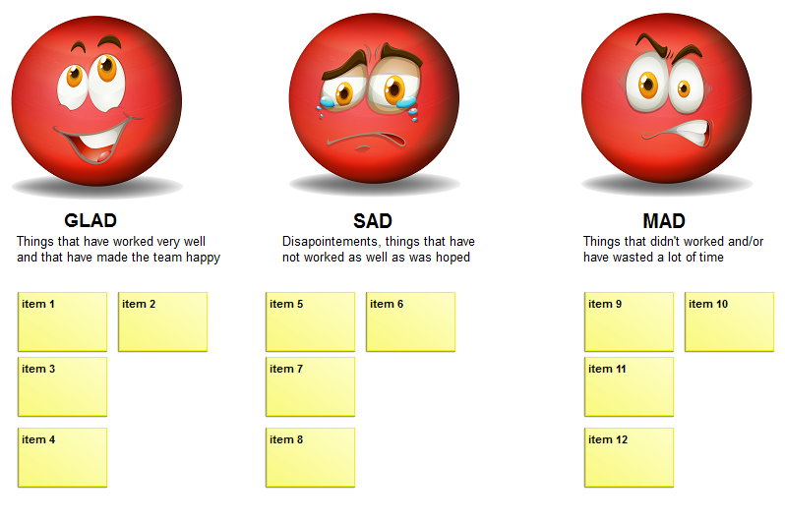
Retrospectiva del Sprint
La Retrospectiva del Sprint se realiza a continuación de la Revisión del Sprint.
Esta dirigida a la revisión del proceso, adaptación o mejoras de la forma en que el equipo está desarrollando el software.
Existe una reflexión acerca de las cosas que están funcionando bien y las que están mal.

Slide 28
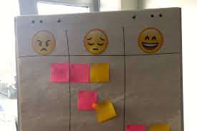
Retrospectiva del Sprint
En la retrospección se revisa cómo fue la experiencia en el último Sprint en cuanto al team, relaciones, procesos y herramientas.
Se buscan posibles mejoras al proceso.
En esta instancia en team reflexiona sobre su desempeño.
Es frecuente terminar con un plan de trabajo para implementar las mejoras observadas.

Slide 29
Resumen del ciclo Scrum

Slide 30
Ciclo del Sprint
Durante la implementación de un Sprint existen eventos o ceremonias:
  Una planificación del Sprint (sprint planning) al inicio del Sprint
  Reuniones diarias (Daily Scrums)
  Una revisión del Sprint (sprint review) al final del Sprint para inspeccionar el incremento realizado.
  Una Retrospectiva para inspeccionar el equipo y el proceso para levantar mejoras que se apliquen en el siguiente Sprint.

Slide 31
Validación del Sprint
El resultado de la reunión de validación del sprint es la aprobación o rechazo de los elementos del Sprint Backlog.
Todo elemento o tarea que no esta terminada aún queda para el siguiente Sprint.
Si existe algo no aceptado se devuelve al Product Backlog pendiente por implementar.

Slide 32
Finalizando del desarrollo Agil

Slide 33
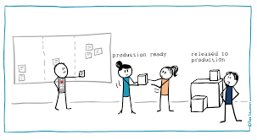
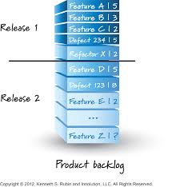
Proceso de entrega.
En este proceso se entrega un producto funcional, en la fase de lanzamiento o Release, se produce la entrega al cliente de los entregables aceptados.
Las fechas de lanzamiento corresponden a la fechas definidas en la planificación de Entregas de la Fase de Inicio.
A la hora de entregar el producto y efectuar el despliegue se producen las revisiones y aceptación final.

Slide 34
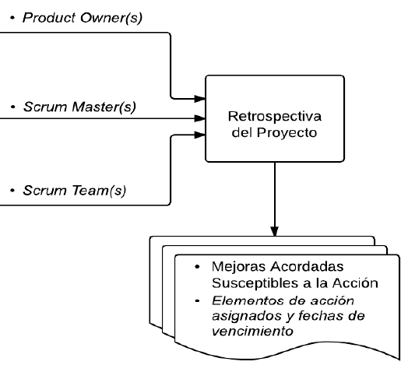
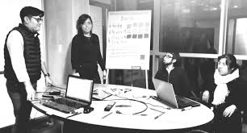
Retrospectiva del Proyecto
En esta fase se revisan las lecciones aprendidas durante el proyecto.
Se proponen acciones para mejorar el proceso de SCRUM.
Esta reunión es para lograr interacción e identificación de oportunidades de mejora del Equipo Scrum.
Entre los asistentes figuran el Equipo Scrum, ScrumMaster, Producto Owner, e involucrados.

Slide 35
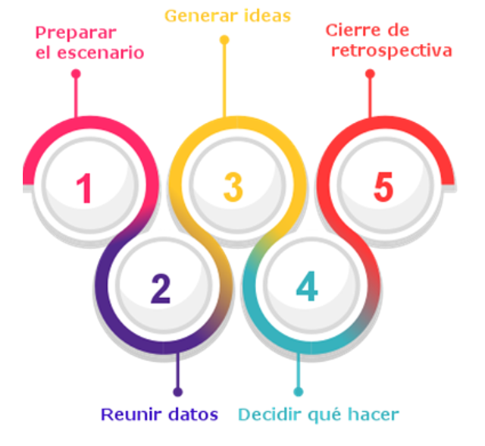
Etapas de la reunión de retrospectiva del proyecto
El facilitador de la retrospectiva es el Scrum Master, se preocupa de cumplir con las siguientes etapas en la reunión de retrospectiva

Slide 36

Herramientas
Dinámica pregunta rápida: El Scrum master realiza algunas preguntas al grupo y si quieren la responden o dicen “paso”, no deben sentir obligación en responder.
  ¿Qué esperas de la retrospectiva?
  ¿En qué piensas en este momento?
  ¿Cómo definirías tu estado actual?

Slide 37
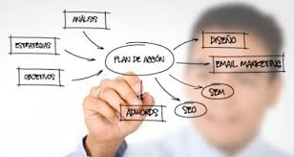

Entregables de la retrospectiva del proyecto
Como resultado de la reunión de retrospectiva del proyecto, se deben generar un plan de acción respecto de las mejoras acordadas por el equipo.
Además, podrían generarse necesidades estimadas en la fase de inicio pero que no se podían efectuar hasta tener un producto completo desarrollado, por ejemplo, requisitos no funcionales referidos a tiempos de respuesta, limitaciones de capacidad e Incidentes relacionados con la de seguridad.

Slide 38
El ciclo de vida del proyecto -
Otro enfoque
Seguimiento de proyectos tradicional

Slide 39

Desarrollar, dirigir, controlar y monitorear los artefactos de un Proyecto Tecnológico de Red de Datos.
Ya sea que esté trabajando en un proyecto pequeño con objetivos comerciales modestos o en una gran iniciativa de varios departamentos con amplias implicaciones corporativas, comprender el ciclo de vida de la gestión de proyectos es esencial.
Notes:
https://www.itmplatform.com/en/blog/role-of-a-project-manager/

Slide 40
Desarrollar, dirigir, controlar y monitorear los artefactos de un Proyecto Tecnológico de Red de Datos.
El ciclo de vida de la gestión de proyectos describe los procesos de alto nivel para entregar un proyecto exitoso. Por cada $ 1 mil millones invertidos en proyectos por empresas en los Estados Unidos, $ 122 millones se desperdiciaron debido a la falta de desempeño del proyecto, según Project Management Institute Research.
El dinero y los recursos desperdiciados se pueden prevenir con una gestión de proyectos eficaz, ya que el 57% de los proyectos fallidos fracasan debido a una falla en la comunicación. En las fases del ciclo de vida de la gestión de proyectos, se le ocurre la idea de un proyecto, define sus objetivos, planifica su ejecución y lo guía hasta su finalización.
Notes:
https://www.itmplatform.com/en/blog/role-of-a-project-manager/

Slide 41
Fases de un proyecto
El ciclo de vida de un proyecto es la serie de fases por las que pasa un proyecto desde su inicio hasta su finalización. Una fase de proyecto es una colección de actividades de proyecto relacionadas lógicamente que culmina con la finalización de uno o más entregables. Las fases pueden ser secuenciales, iterativas o superpuestas. Los nombres, el número y la duración de las fases del proyecto están determinados por las necesidades de gestión y control de las organizaciones involucradas en el proyecto, la naturaleza del proyecto en sí y su área de aplicación. Las fases tienen un límite de tiempo, con un inicio y un final o un punto de control (a veces denominado revisión de fase, puerta de fase, puerta de control u otro término similar). En el punto de control, la carta del proyecto y los documentos comerciales se vuelven a examinar en función del entorno actual. En ese momento, el desempeño del proyecto se compara con el plan de gestión del proyecto para determinar si el proyecto debe cambiarse, terminarse o continuar según lo planeado.
Notes:
https://kissflow.com/project/five-phases-of-project-management/

Slide 42
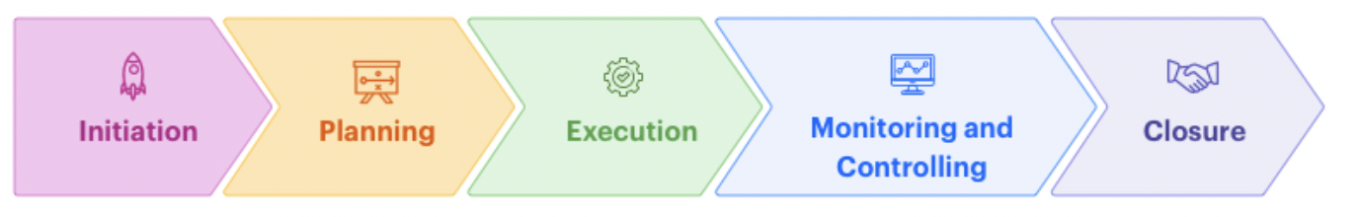
Fases de un proyecto
Conceptos Claves
Ciclo de vida
Fases
Colección de actividades
Ejecución de tareas secuenciales, iterativas o superpuestas.
Herramientas para la gestión y control
Restricciones asociadas a límite de tiempo, con un inicio y un final o un punto de control revisión de fase, junto con el presupuesto y calidad
El desempeño del proyecto se compara con el plan de gestión del proyecto para determinar si el proyecto debe cambiarse, terminarse o continuar según lo planeado.
Notes:
https://kissflow.com/project/five-phases-of-project-management/

Slide 43
Actividad
Puedes identificar las tareas que se requieren para ir de vacaciones junto a tu familia o amigos? Cuál actividad podría ser la mas compleja de organizar?
Genera un listado de actividades y requerimientos. Organiza la ejecución indicando duración en tiempo y costos aproximados.
Presenta tus resultados al curso

Slide 44
Mapa de procesos y grupos de procesos

Slide 45
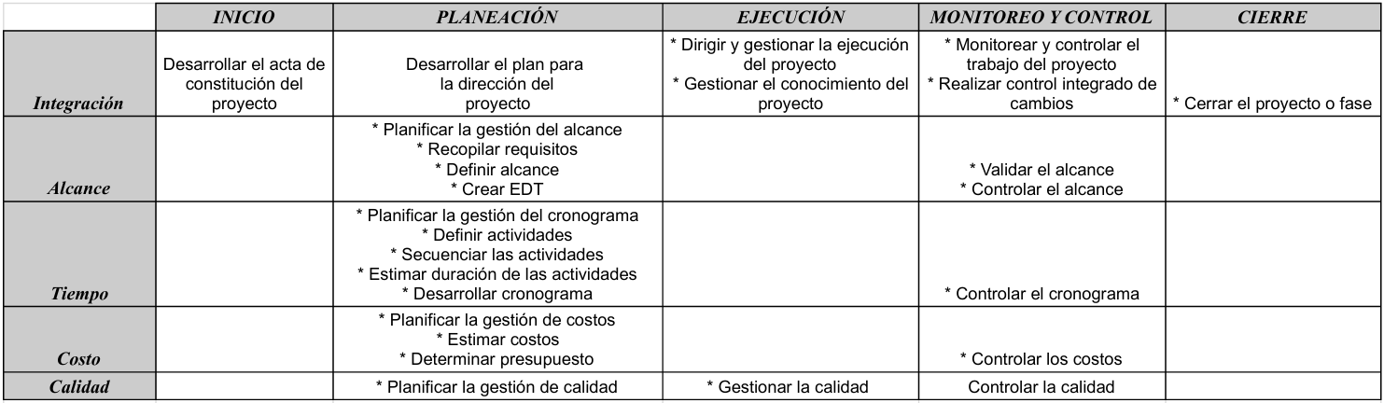
Mapa de procesos y grupos de procesos

Slide 46
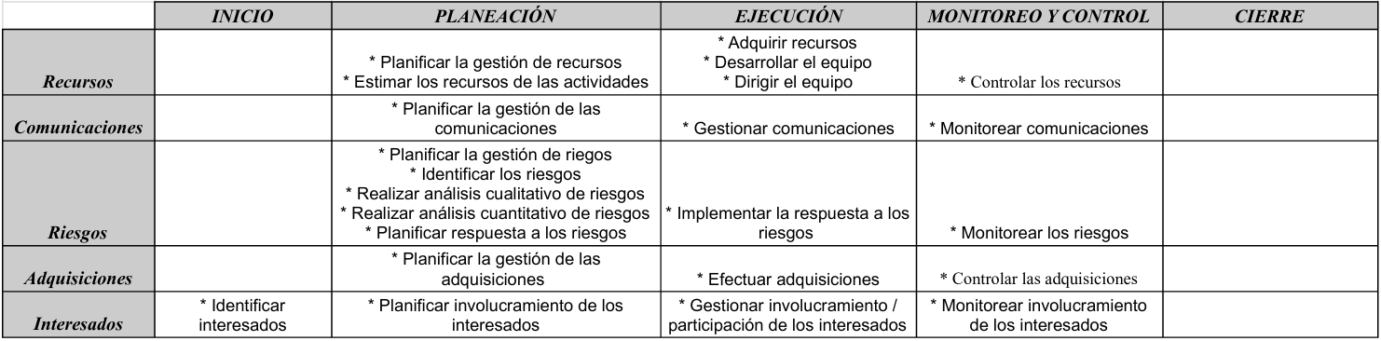
Mapa de procesos y grupos de procesos

Slide 47
Audiovisual
Revisemos el siguiente video resumen:
“49 procesos del PMBOK 6a Edición”
https://www.youtube.com/watch?v=3tGtiyW-0Dk

Slide 48
Actividad
Trabaja en equipo:
Para cada una de las 10 áreas de conocimiento, considerarías algún proceso adicional?

Slide 49
Hands-ON
Ahora que ya contamos con una visión general del desarrollo de proyectos, generaremos nuestra primera planificación formal

Slide 50
Desarrollar - Planificar

Slide 51
Ejecutar - Dirigir

Slide 52
Controlar

Slide 53
Monitorear

Slide 54
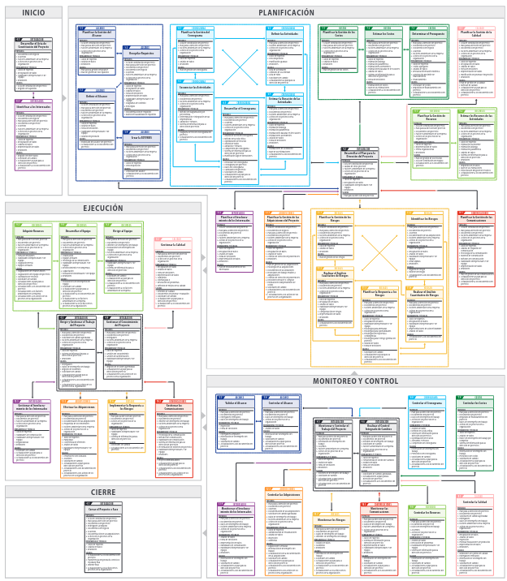
Diagrama de flujo (entradas/salidas)
Comparemos cada uno de los procesos identificados en la actividad anterior con el diagrama de flujo para la interacción entre procesos PMBoK
https://drive.google.com/file/d/1raqUXp8nEiSxc_fd2Wh9b3B4oRRDHVnn/view?usp=sharing
Notes:
https://rvdownloads.s3.amazonaws.com/uploads/downloads/pmbok-6ed/es/ricardo_vargas_pmbok_flow_6ed_color_ES-A0.pdf

Slide 55
Que hemos aprendido hoy?
Tecnologías para la creación de mockups
Cuales son las ventajas del uso de maquetas
Alternativas wireframe
TinkerCad para el prototipado de circuitos Arduino

Slide 56

Preguntas
Ventajas del uso de Scrum?
Cuales son los principios de la metodología Scrum?
Recuerdas los roles?

Slide 57
Bibliografía
2.1.1 Guía Scrum: A guide to the Scrum Body of knowledge (SBOK Guide). (2013).
2.1.2 Guía PMBOK: Project Management Institute. (2008). Guia de los fundamentos para dirección de proyectos: Guía del PMBOK cuarta edición. Newtown Square: Project Management Institute.

